Slide 1
Wsparcie MŚP w ramach Funduszy Europejskich dla Opolskiego
Głubczyce, 29 listopada 2024r.
www.ocrg.opolskie.pl

Slide 2
III FILARY DZIAŁALNOŚCI OCRG
AGENCYJNY – obsługa firm i inwestorów
INSTYTUCJA POŚREDNICZĄCA – dystrybucja funduszy unijnych
BENEFICJENT – realizacja projektów

Slide 3
AKTUALNE
NABORY
www.ocrg.opolskie.pl

Slide 4
NABORY W RAMACH FEO 2021-2027
1.9 WDROŻENIE WYNIKÓW PRAC B+R PRZEZ MŚP
17 000 000 zł – kwota dofinansowania w ramach 1.9 FEO 2021-2027
Termin naboru: do 9 grudnia 2024r.
Dofinansowanie: 300 tys. zł – 2,5 mln zł.
Grupa docelowa: MŚP z terenu woj. opolskiego
Realizowane zadania w projekcie: wdrożenie wyników prac badawczo-rozwojowych przez MŚP – wdrożenie innowacji

Slide 5
PLANOWANE
NABORY
www.ocrg.opolskie.pl

Slide 6
NABORY W RAMACH FEO 2021-2027
5.11 KSZTAŁCENIE USTAWICZNE
9 500 zł – wysokość maksymalnego dofinansowania na osobę, co może stanowić aż 85% kwoty danej usługi.
Ogłoszenie naboru: grudzień 2024 r.
Grupa docelowa: osoby powyżej 15 roku życia zamieszkujące/pracujące/uczące się na terenie woj. opolskiego
Realizowane zadania: studia podyplomowe/kursy/szkolenia

Slide 7
NABORY W RAMACH FEO 2021-2027
1.2 OPOLSKIE INNOWACYJNE
Praktyczne prace dyplomowe
Grupa docelowa: MŚP z terenu województwa opolskiego
Ogłoszenie naboru: listopad 2024r.
Okres realizacji: od 01.10.24 do 30.06.2025
Kwota dofinansowania: od 50 000 do 102 000 PLN (70% wsparcia)
1 020 000,00 zł – środki przeznaczone na nabór (praktyczne prace dyplomowe)

Slide 8
NABORY W RAMACH FEO 2021-2027
1.7 OPOLSKIE KONKURENCYJNE
Wsparcie MŚP
Wsparcie IOB

Slide 9
NABORY W RAMACH FEO 2021-2027 W ROKU 2024
- Vouchery -
ZASADY WSPARCIA MŚP PRZEZ AKREDYTOWANE IOB
Kwota i poziom wsparcia: do 50 tys. PLN/MŚP (do 70 % kosztów kwalifikowalnych)
Planowany termin ogłoszenia naboru: grudzień 2024 roku
Beneficjenci: MŚP z terenu województwa opolskiego
Preferencje:
• Specjalizacje regionalne,
• OSI krajowe, OSI Regionalne
• Subregion południowy

Slide 10
Schemat realizacji projektu grantowego
Wybór usługi
Płatność za usługę 100% (w tym wkład własny 30%)
Zgłoszenie potrzeb
MŚP
OCRG
Akredytacja
Instytucja Otoczenia Biznesu
Rozliczenie usługi
Dofinansowanie usługi maks. 70% (refundacja)
Formularz akredytacji
Realizacja usługi
Wysokość dofinansowania dla MŚP:
do 50 tys. PLN/usługę
Limit na MŚP: do 150 tys. PLN
Wysokość dofinansowania dla IOB: do 150 tys. PLN/rok
Wysokość dofinansowania: do 70%
Notes:
Please fill in your information and your opinion how the GI Tag can help your region and the SMEs there

Slide 11
NABORY W RAMACH FEO 2021-2027 W ROKU 2024
DZIAŁANIE 1.1 PRACE B+R I INFRASTRUKTURA W MŚP
Planowany termin naboru: II poł. 2025r.
DZIAŁANIE 1.5 WSPARCIE DLA NOWOPOWSTAŁYCH MŚP
Planowany termin naboru: I kw. 2025r.

Slide 12
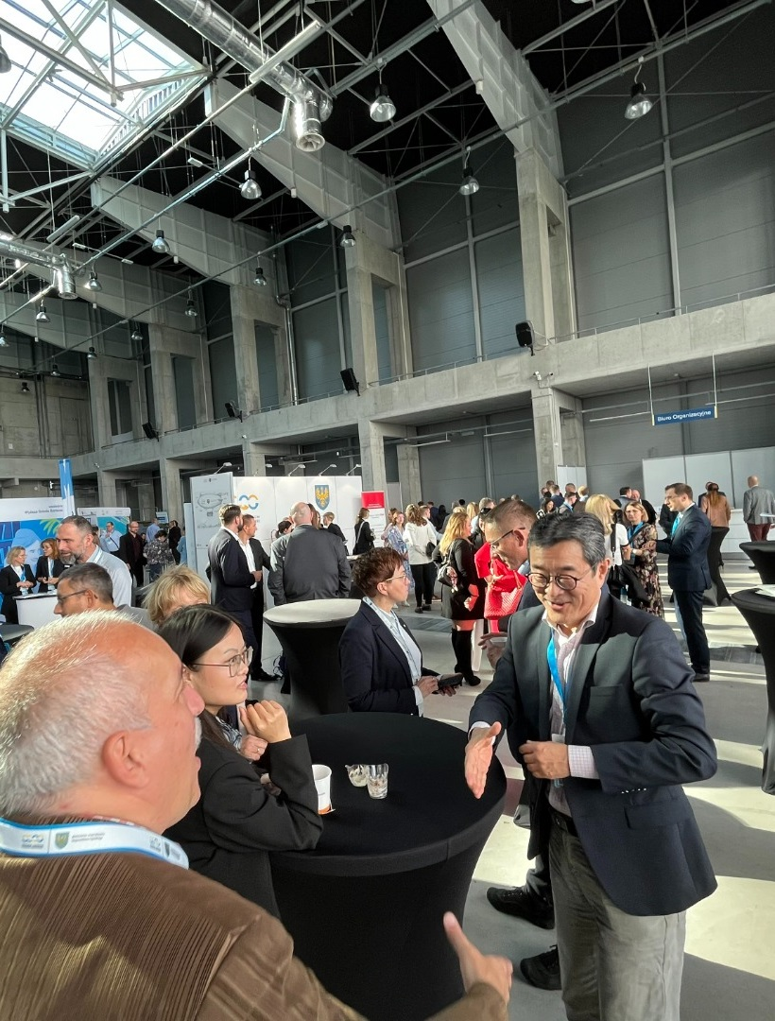
III REGIONALNY KONGRES GOSPODARCZY „OPOLSKIE DLA BIZNESU” – 6 grudnia 2024r.
FUNDUSZE EUROPEJSKIE – BILANS I PERSPEKTYWY
RYNEK ENERGII W EPOCE ESG
STREFY EKONOMICZNE – GLOBALNE TRENDY
BUDOWANIE MARKI W ERZE SM
ROZWÓJ BIZNESU W XXI WIEKU
www.ocrg.opolskie.pl

Slide 13
Dziękuję za uwagę

